Slide 1
CNS 三大主刊 ｜ 2026 年 10 月 15 日当周
生物医学文献汇报
12 篇研究论文 · 一文一页 · 主要内容总结 + 关键结论 + 主图
Cell Vol.189 Issue 21 Nature Vol.658 Issue 8136 Science Vol.394 Issue 6821
范围：研究论文（Article）。主图优先采用 Graphical Abstract 或 Figure 1。

Slide 2
目录 · 12 篇一文一页
你点名的 3 篇
01
[Cell] 用蛋白降解驱动比例型转录激活，把“蛋白变少”变成可筛选信号
02
[Cell] 雌激素重编程 STING，促使 NET“功能性抗原屏蔽”，造成 ADC 的女性偏倚耐药
03
[Cell] B 细胞“征用”古老 LINE-1，借助 HUSH 把 AID 精确带到 VH 基因
较高相关 5 篇（递送 / NDD 窗口 / 皮层发育）
04
[Nature] AI 设计合成蛋白组装体，做成比病毒/LNP 更强的 RNA 递送载具
05
[Nature] Binding-to-release：结合口袋里就裂解，靶向递药不再依赖内吞
06
[Nature] 成体恢复海马 PV 中间神经元可塑性，可逆转神经发育障碍的认知与癫痫表型
07
[Nature] 皮层类器官里放射状胶质细胞“会报时、不会报分”：谱系时序与体内脱钩
08
[Cell] 早期人皮层代谢图谱：糖酵解/磷酸戊糖途径开关决定放射状胶质命运
中等相关 4 篇（胶质 / 神经保护 / AD / 树突计算）
09
[Nature] 发育中人皮层四种胶质细胞的 3D 表观基因组，定位精分风险与人加速区
10
[Nature] 补体 H 因子在神经元细胞内抗铁死亡，保护炎症中的中枢神经元
11
[Nature] 兴奋性神经元异常表达 ERBB4 是阿尔茨海默病早期病理的驱动因素
12
[Science] 灵活决策的细胞计算：顶端树突编码抽象规则，胞体编码感觉
CNS 三大主刊 2026.10.15 ｜生物医学文献汇报（一文一页）
0 / 12

Slide 3
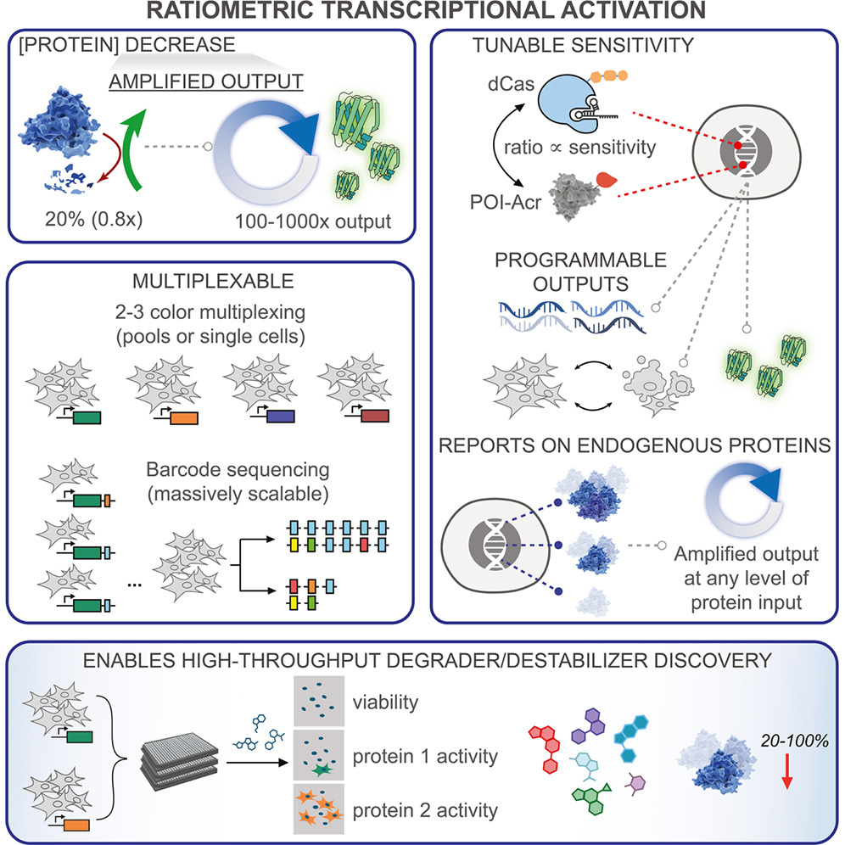
Cell
用蛋白降解驱动比例型转录激活，把“蛋白变少”变成可筛选信号
Ratiometric transcriptional activation by protein degradation · Gray / Banik
主要内容总结
主图 Graphical abstract（来源：Cell）
关键设计不是两套降解通路，而是一条融合肽：POI–FKBP12F36V–AcrIIA4。Acr 抱住 dCas9-VPR，灯关着；蛋白酶体拖走目标蛋白时整条链一起没，Acr 跟着没，dCas9 被释放去开 GFP。
关键结论
• POI、FKBP12F36V 和 AcrIIA4 是同一条肽：目标蛋白进蛋白酶体，抑制剂作为同一分子跟着被水解。
• 灵敏度由起始 Acr / dCas9-VPR 比例决定，小降幅可放大 100–1000 倍。
• 三路正交 dCas–Acr 可同时读多个靶点；已筛到新的分子胶。
Melissa A. Gray, Steven M. Banik 等 · Stanford · Cell 189, 6666–6683 (2026) · DOI: 10.1016/j.cell.2026.08.009
CNS 三大主刊 2026.10.15 ｜生物医学文献汇报（一文一页）
1 / 12

Slide 4
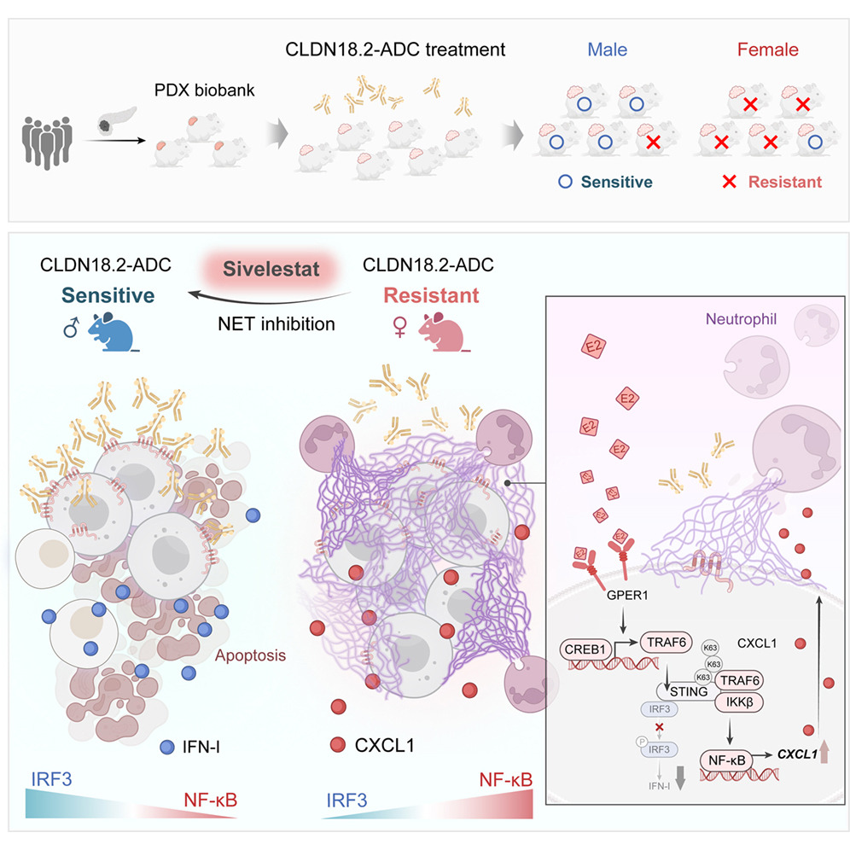
Cell
雌激素重编程 STING，促使 NET“功能性抗原屏蔽”，造成 ADC 的女性偏倚耐药
STING reprogramming by estrogen … sex-biased resistance to ADC therapy · Yan / Hao
主要内容总结
主图 Graphical abstract（来源：Cell）
雌性对 CLDN18.2-ADC 耐药，不是抗原更低，而是雌激素促使 NET 挡住抗体，形成“功能性抗原屏蔽”。
关键结论
• 55 例人源化 PDX：抗原相当，雌性对 CLDN18.2-ADC 仍耐药。
• 通路：雌激素–GPER1–TRAF6，STING 从 IFN 转到 CXCL1/NET。
• 西维来司他可恢复疗效；NET 负荷也与多种抗体疗法疗效差相关。
闫璟瑞、周天兴、石尚亨、王滨、郝继辉 等 · 天津医科大学肿瘤医院 · Cell 189, 6752–6770 (2026) · DOI: 10.1016/j.cell.2026.09.031
CNS 三大主刊 2026.10.15 ｜生物医学文献汇报（一文一页）
2 / 12

Slide 5
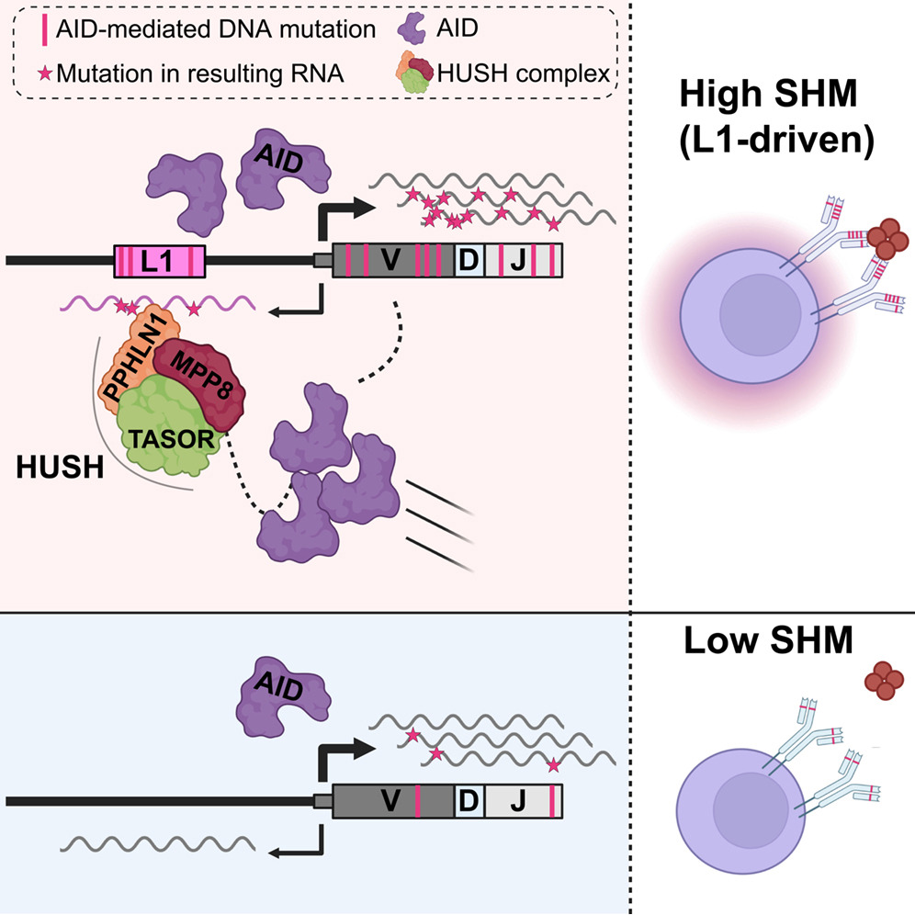
Cell
B 细胞“征用”古老 LINE-1，借助 HUSH 把 AID 精确带到 VH 基因
Co-option of retrotransposons promotes antibody diversification · Lauring / Basu
主要内容总结
主图 Graphical abstract（来源：Cell）
AID 为何专打免疫球蛋白可变区？答案是 VH 上游的古老 LINE-1：B 细胞借 HUSH 把 AID 精确带到重排后的 VH 基因。
关键结论
• 多数 VH 上游有古老、已无转座能力的 L1，经反义 RNA 招募 HUSH/AID。
• 去掉 HUSH 或上游 L1，小鼠体内超突变下降。
• L1 插到非 Ig 位点会引发脱靶突变：固有免疫机制被征用做抗体多样化。
Max C. Lauring, Jiguang Wang, Uttiya Basu 等 · Columbia / HKUST · Cell 189, 6684–6704 (2026) · DOI: 10.1016/j.cell.2026.07.021
CNS 三大主刊 2026.10.15 ｜生物医学文献汇报（一文一页）
3 / 12

Slide 6
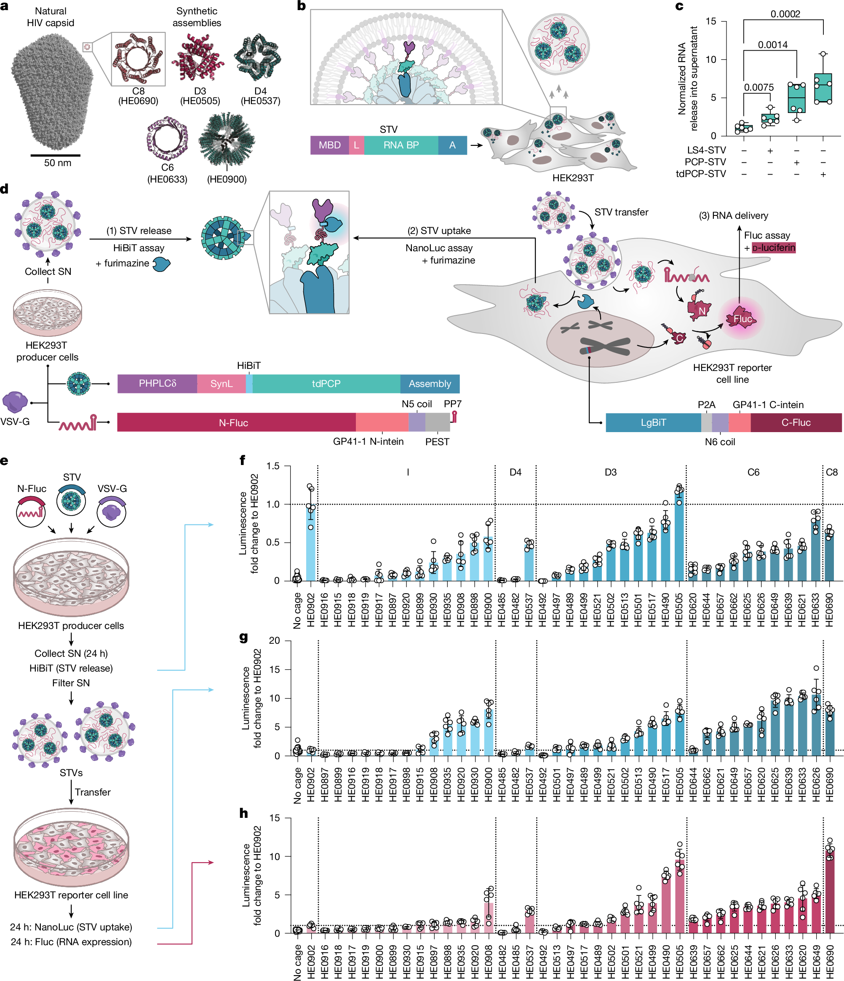
Nature
AI 设计合成蛋白组装体，做成比病毒/LNP 更强的 RNA 递送载具
Creating bottom-up RNA transfer vehicles from synthetic protein assemblies · Schuhmacher / Wurst
主要内容总结
主图 Figure 1（来源：Nature）
用 AI 设计合成蛋白组装体，自下而上做 RNA 载具，绕开天然衣壳的形状限制，实现高效、可编程递送。
关键结论
• 最优为平面 C8 对称的 STV-C8，效率高于病毒样颗粒和临床 LNP。
• 可用设计肽改写嗜性；可运载编辑器、抗病毒 RNA、转录因子。
• 小鼠安全性良好；猪和患者细胞中递送 Cas9，删除 dystrophin 外显子 51。
Maren Kirstin Schuhmacher, Wolfgang Wurst 等 · Helmholtz / TUM · Nature 658, 805–814 (2026) · DOI: 10.1038/s41586-026-10952-3
CNS 三大主刊 2026.10.15 ｜生物医学文献汇报（一文一页）
4 / 12

Slide 7
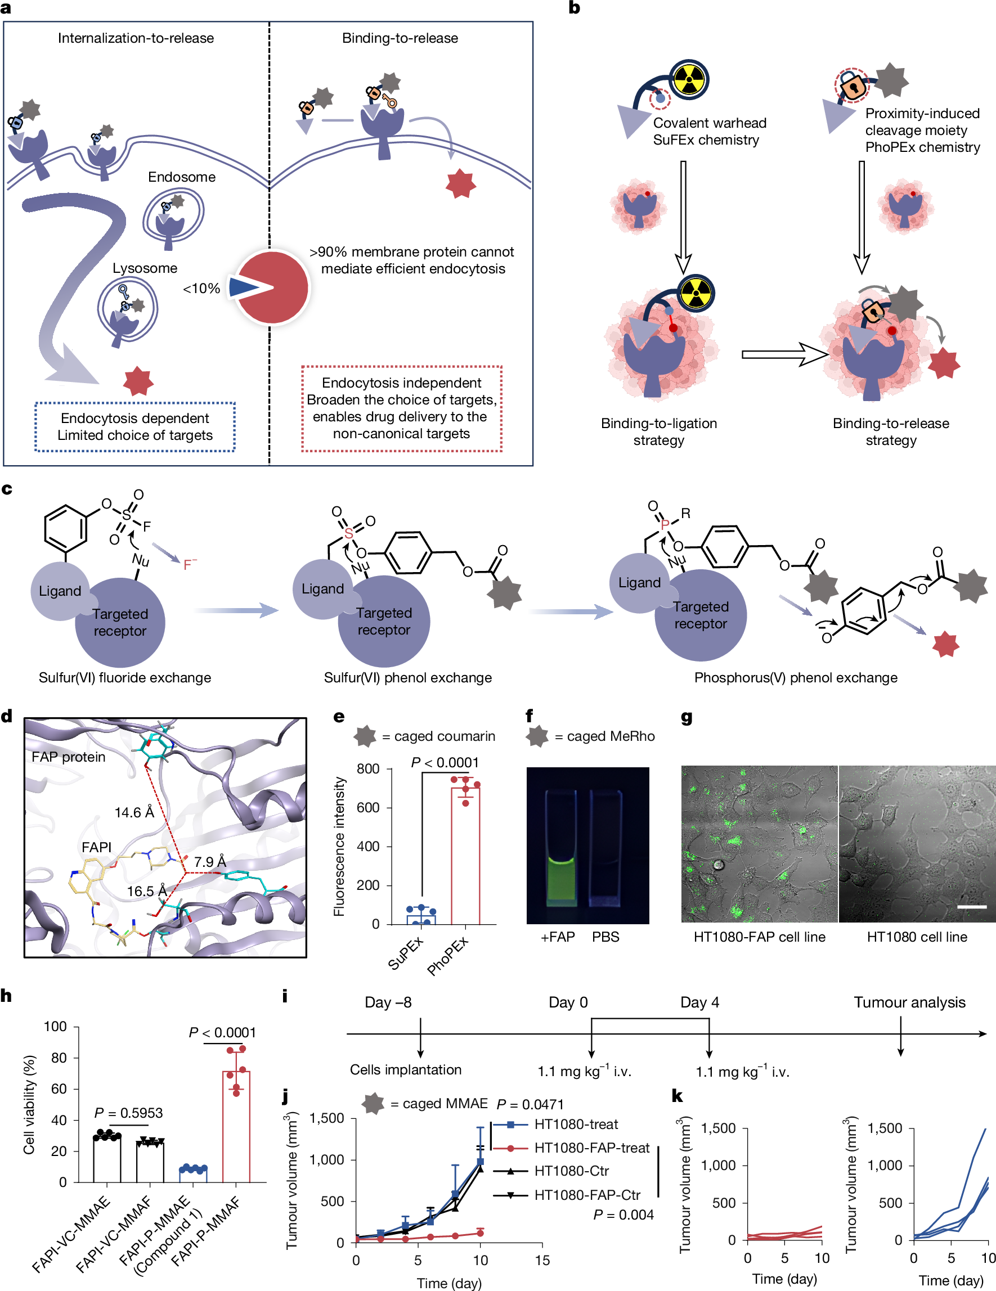
Nature
Binding-to-release：结合口袋里就裂解，靶向递药不再依赖内吞
A binding-to-release strategy for targeted anticancer drug delivery · Wen / Liu
主要内容总结
主图 Figure 1（来源：Nature）
传统偶联药物必须内吞才释放。本文让配体一结合就在口袋里切断连接子，内吞差的靶点也能用。
关键结论
• PhoPEx 连接子在 FAP Tyr745 处邻近触发裂解，不走溶酶体。
• 瘤内 MMAE 暴露为内吞依赖 SMDC 的 5.9 倍，瘤/血、瘤/肝比更高。
• 多种瘤模型接近完全消退；已扩展到 PD-L1 和 FAP 肽。
文梓豪、徐梦欣、刘志博 等 · 北京大学 · Nature 658, 785–794 (2026) · DOI: 10.1038/s41586-026-10971-0
CNS 三大主刊 2026.10.15 ｜生物医学文献汇报（一文一页）
5 / 12

Slide 8
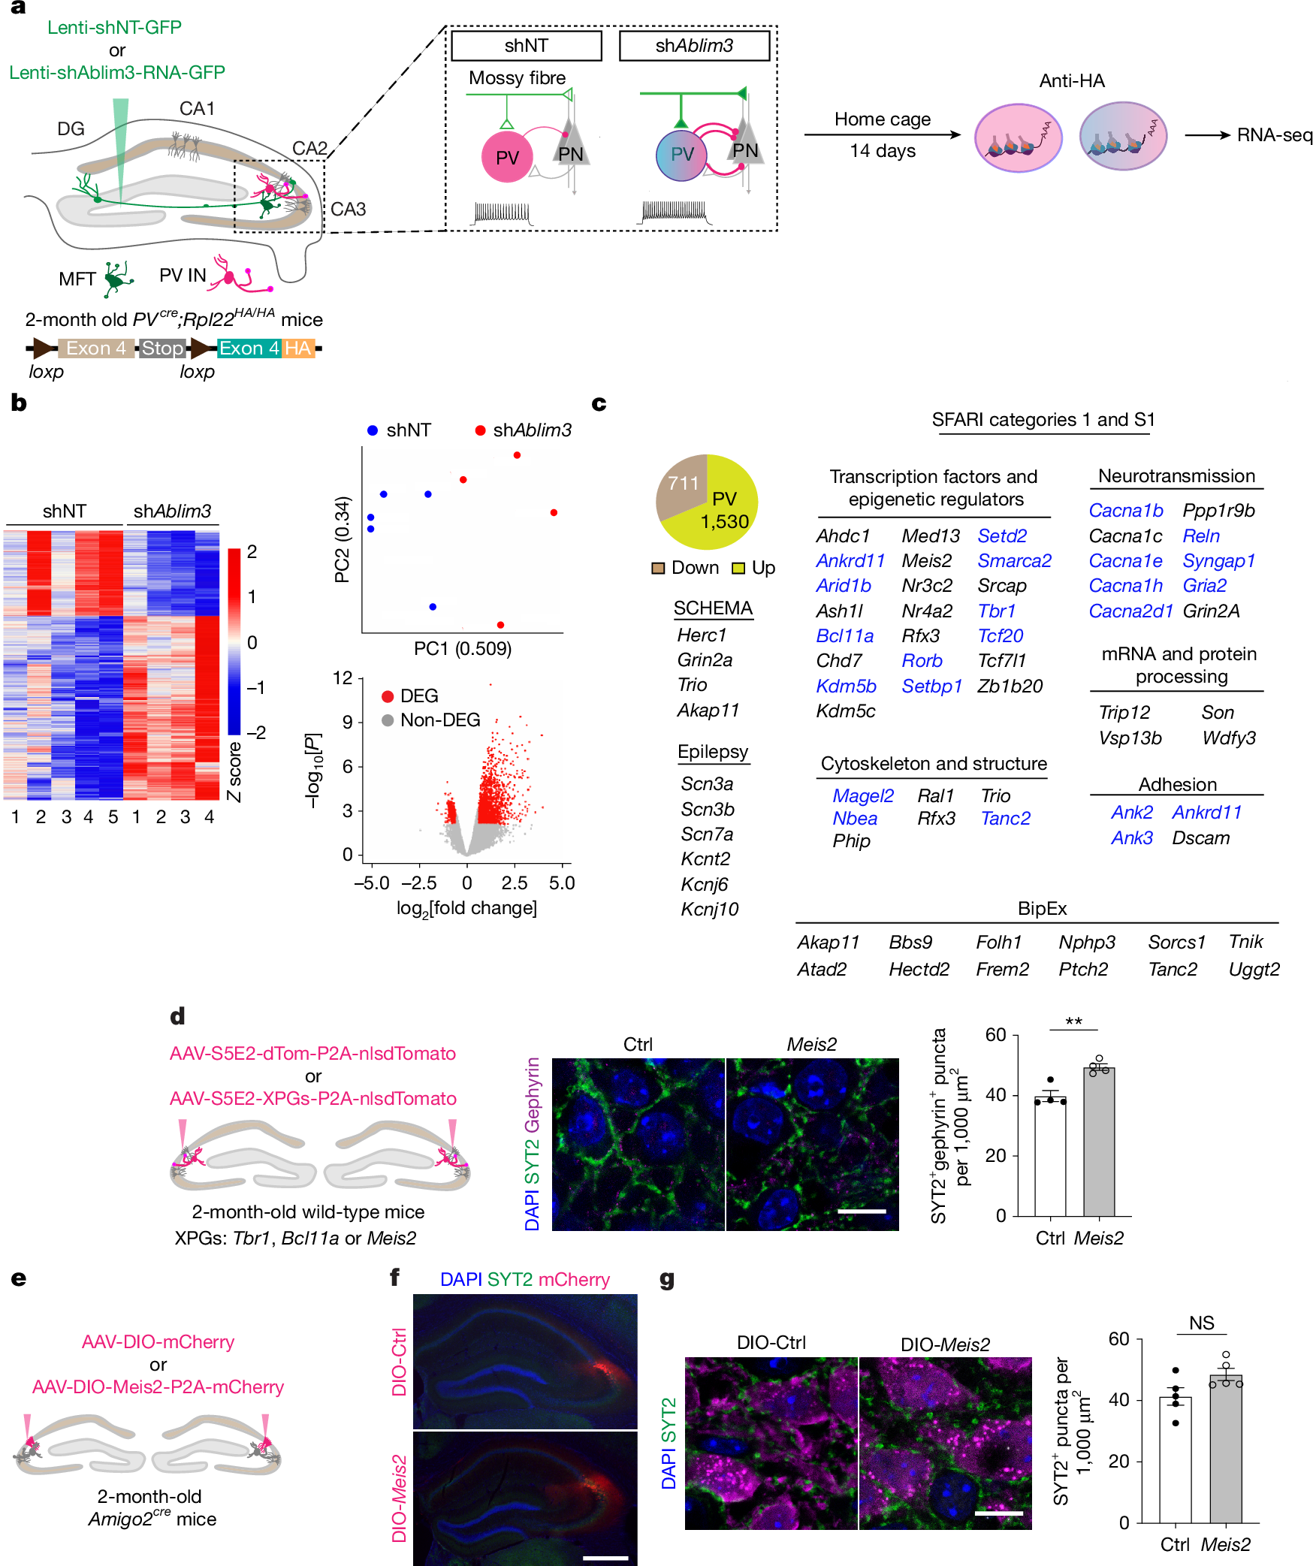
Nature
成体恢复海马 PV 中间神经元可塑性，可逆转神经发育障碍的认知与癫痫表型
Procognitive restoration of PV neuron plasticity in neurodevelopmental disorders · Shih / Sahay
主要内容总结
主图 Figure 1（来源：Nature）
神经发育障碍未必成年不可逆。在海马 PV 中间神经元中恢复经验依赖可塑性，即可改善认知并压住癫痫。
关键结论
• 成体 CA3/CA2 的 XPG 中，大量基因在自闭/癫痫/精分呈单倍不足。
• 成年 Cntnap2−/− 小鼠 PV 神经元上调 Meis2，可恢复可塑性与 E/I 平衡。
• 空间/社会记忆、尖波涟漪改善，癫痫被抑制。
Yu-Tzu Shih, Amar Sahay 等 · MGH / Harvard · Nature 658, 725 附近 (2026) · DOI: 10.1038/s41586-026-10907-8
CNS 三大主刊 2026.10.15 ｜生物医学文献汇报（一文一页）
6 / 12

Slide 9
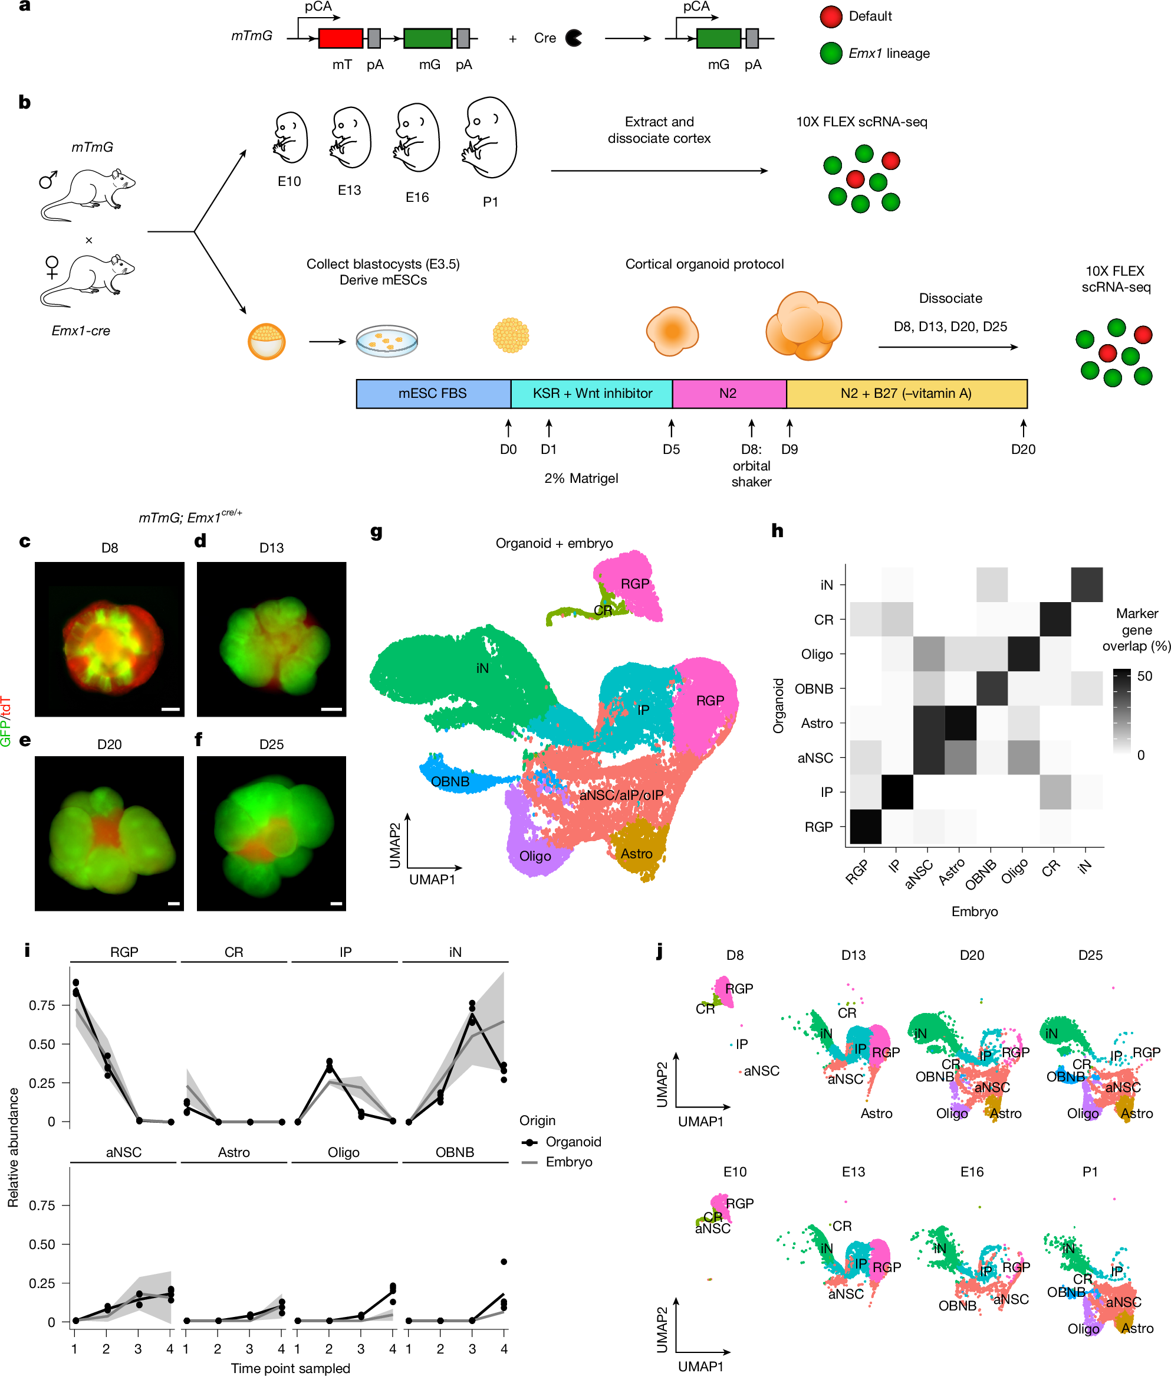
Nature
皮层类器官里放射状胶质细胞“会报时、不会报分”：谱系时序与体内脱钩
Temporal uncoupling of radial glia lineage progression in cortical organoids · Stouffer / Hippenmeyer
主要内容总结
主图 Figure 1（来源：Nature）
MADM 显示：皮层类器官里的放射状胶质细胞会“报时、不会报分”——谱系时钟与体内脱钩，缺的是龛位信号。
关键结论
• 类器官 RGP 增殖高度可塑，不再按体内刻板时钟推进。
• 约 1/3 克隆命运受限（体内约 3%），克隆内神经元多样性下降。
• 转录身份仍均一，缺的是龛位信号；筛药时要分开“药无效”和“模型缺时序”。
Melissa Stouffer, Simon Hippenmeyer 等 · ISTA · Nature 658, 716–724 (2026) · DOI: 10.1038/s41586-026-10916-7
CNS 三大主刊 2026.10.15 ｜生物医学文献汇报（一文一页）
7 / 12

Slide 10
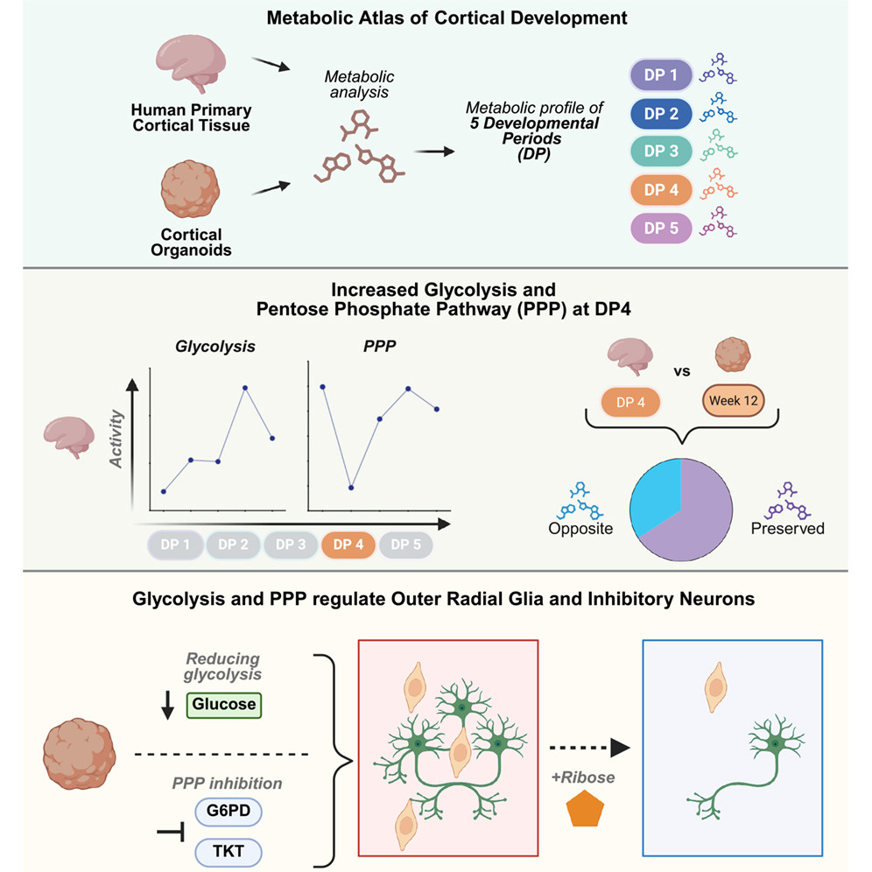
Cell
早期人皮层代谢图谱：糖酵解/磷酸戊糖途径开关决定放射状胶质命运
Metabolic atlas of early human cortex … PPP control of cell fate · Mil / Bhaduri
主要内容总结
主图 Graphical abstract（来源：Cell）
绘制早期人皮层代谢图谱，发现磷酸戊糖途径是放射状胶质命运的开关。
关键结论
• 晚期神经发生时糖酵解和 PPP 意外升高。
• 降糖或抑制 G6PD/TKT → oRG 和抑制性神经元增多。
• 补核糖可挽救 RG 基因、细胞组成，并恢复 ATP 与亚牛磺酸。
Jessenya Mil, Heather Christofk, Aparna Bhaduri 等 · UCLA · Cell 189, 6810–6828 (2026) · DOI: 10.1016/j.cell.2026.07.023
CNS 三大主刊 2026.10.15 ｜生物医学文献汇报（一文一页）
8 / 12

Slide 11
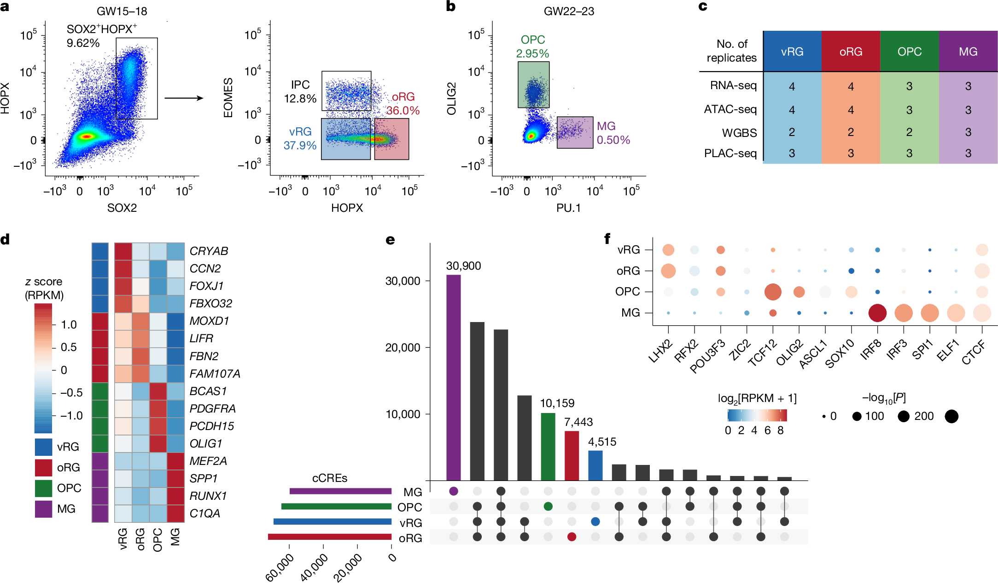
Nature
发育中人皮层四种胶质细胞的 3D 表观基因组，定位精分风险与人加速区
3D epigenome of glial cell types in developing human cortex · Jones / Shen
主要内容总结
主图 Figure 1（来源：Nature）
画出中孕期四种胶质的 3D 表观组，把精神分裂症非编码风险和人加速区落到胶质特异增强子上。
关键结论
• 分选 vRG、oRG、OPC、小胶质，整合 RNA/ATAC/甲基化/PLAC-seq。
• 112 个精分风险位点落在胶质 cCRE；rs4449074 可破坏 vRG 增强子。
• oRG 的 cCRE 富集人加速区，部分活性与黑猩猩直向同源不同。
Ian R. Jones, Li Wang, Yin Shen, Arnold Kriegstein 等 · UCSF · Nature 658, 795–804 (2026) · DOI: 10.1038/s41586-026-10987-6
CNS 三大主刊 2026.10.15 ｜生物医学文献汇报（一文一页）
9 / 12

Slide 12
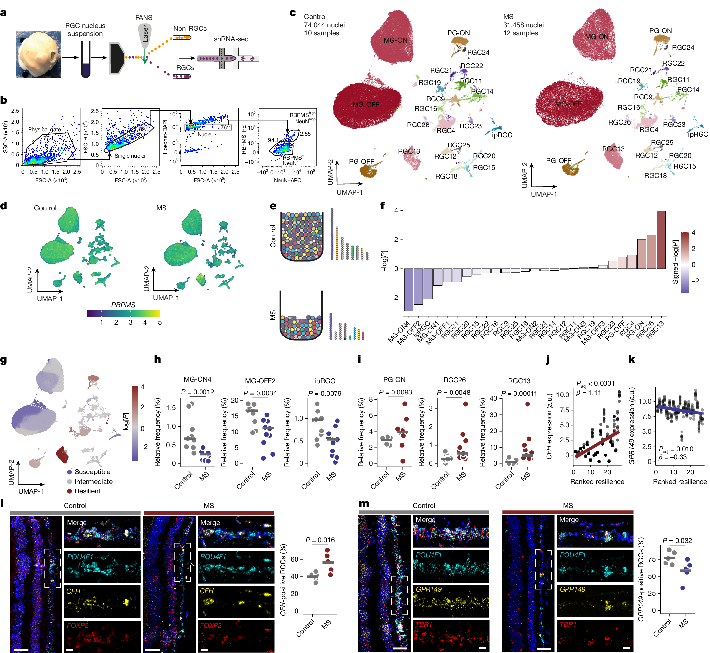
Nature
补体 H 因子在神经元细胞内抗铁死亡，保护炎症中的中枢神经元
Intracellular complement factor H protects neurons during CNS inflammation · Mayer / Friese
主要内容总结
主图 Figure 1（来源：Nature）
补体 H 因子不只在胞外调补体：它在神经元细胞内抗铁死亡，是炎症中神经元耐受力的内在机制。
关键结论
• CFH 定位内质网，限制 ROS 和脂质过氧化，对抗铁死亡。
• 保护靠 C 端 SCR20，不依赖分泌，也不依赖 C3。
• 神经元缺 CFH 使 EAE 更重；补回胞内 CFH/SCR20 可改善恢复。
Christina Mayer, Marcel S. Woo, Manuel A. Friese 等 · Hamburg INIMS · Nature 658, 765–773 (2026) · DOI: 10.1038/s41586-026-10981-y
CNS 三大主刊 2026.10.15 ｜生物医学文献汇报（一文一页）
10 / 12

Slide 13
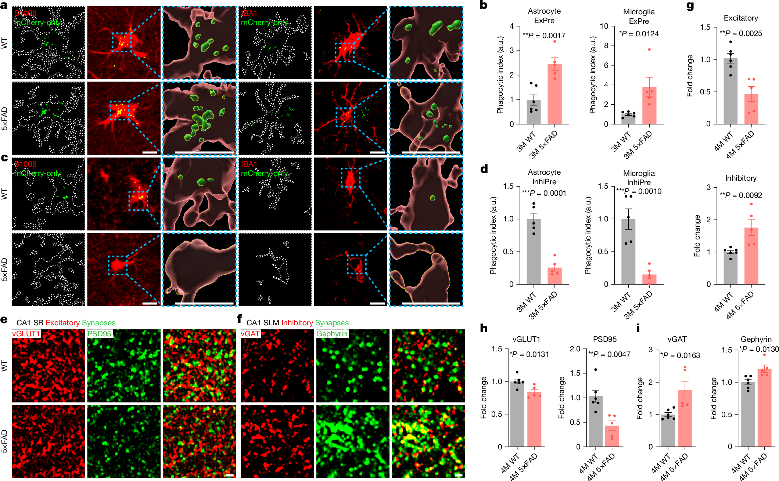
Nature
兴奋性神经元异常表达 ERBB4 是阿尔茨海默病早期病理的驱动因素
Aberrant excitatory neuronal ERBB4 promotes Alzheimer’s disease pathology · Lee / Chung
主要内容总结
主图 Figure 1（来源：Nature）
AD 早期突触丢失并非胶质“先动手”。兴奋性神经元异位表达 ERBB4 才是驱动因素，胶质吞噬异常是下游。
关键结论
• 胶质增加吞兴奋性突触、少吞抑制性突触；炎症本身解释不了早期失衡。
• 兴奋性神经元敲除 Erbb4，网络、突触、胶质、斑块和认知都改善。
• 野生型过表达即可重现 AD 样表型（无需斑块），下游靠 mTOR。
Se Young Lee, Won-Suk Chung 等 · KAIST · Nature 658, 725 附近 (2026) · DOI: 10.1038/s41586-026-10964-z
CNS 三大主刊 2026.10.15 ｜生物医学文献汇报（一文一页）
11 / 12

Slide 14
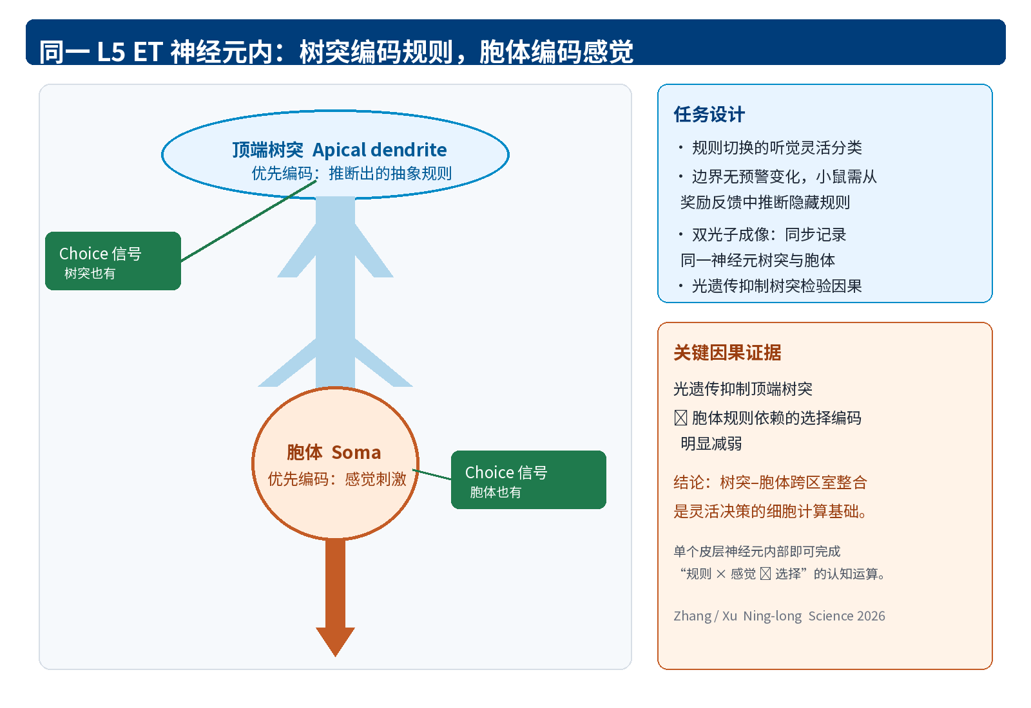
Science
灵活决策的细胞计算：顶端树突编码抽象规则，胞体编码感觉
Dendritic computation for abstract rule-based flexible decision-making · Zhang / Xu
主要内容总结
主图 按原文核心结论重绘的机制示意图（Science 原图因版权墙未能下载）
灵活决策时，同一神经元分工明确：顶端树突编码抽象规则，胞体编码感觉，两者整合才产生选择。
关键结论
• 听皮层 L5 ET 神经元：树突编规则，胞体编感觉，两边都有选择信号。
• 光遗传抑制树突后，胞体上规则依赖的选择编码明显减弱。
• 单个神经元内部即可完成“规则 × 感觉 → 选择”。
张园、徐宁龙 等 · 中科院脑智卓越中心 · Science 394, 287 (2026) · DOI: 10.1126/science.adz5323
CNS 三大主刊 2026.10.15 ｜生物医学文献汇报（一文一页）
12 / 12

